Slide 1
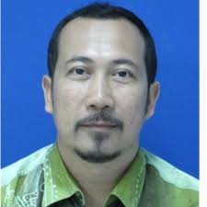
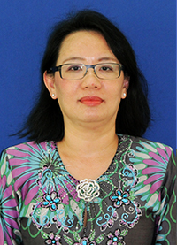
Pembinaan Model Kerja Keamanan Ke Arah Keharmonian Sosial Masyarakat Majmuk Superdiversiti Di Malaysia
“Designing The Peacework Model To Enhance Social Harmony In A Super-diversity Society Of Malaysia”
Prof. Madya Dr. Nur Azuki Yusuff (UMK)
Pusat Bahasa dan Pembangunan Insaniah
Prof. Dr Siti Hajar Binte Abu Bakar Ah
Jabatan Pentadbiran Sosial & Keadilan
Fakulti Sastera & Sains Sosial
Universiti Malaya

Slide 2
Social harmony is fundamental for super-diversity society permanency; thus, strengthening its harmony is substantial. A peacework model is one of the indispensable strategies to enhance social harmony in a super-diversity society.
Keywords:
Peacework model, super-diversity society, social harmony.

Slide 3
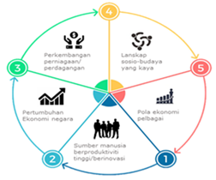
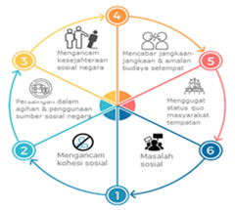
Problem Statement
Rajah 1: Kepelbagaian Pola sosial dan bentuk ancaman Negara
Sumber: Kertas Cadangan kajian kepada Kementerian Pengajian Tinggi Jun 2020

Slide 4
Objektif Penulisan
Kertas ini bertujuan mengetengahkan bentuk model hubungan kerja keamanan. Model yang bersifat operasional ini penting sebagai langkah awal mendepani konflik dalam masyarakat superdiversiti. Objektif seterusnya, susulan pembentukan model tersebut, penulis ingin menyumbang sebagai ahli akademik untuk mengemukakan input yang mendasari kandungan model kerja keamanan yang bakal dibina ini.
The attempts to design the peacework model starts with identifying the themes of the model through these three techniques; data documentation, bracketing of the academics’ opinion, and the experts’ appraisal.

Slide 5
kualitatif dalam pengumpulan maklumat secara dokumentasi, temubual dan penilaian eksklusif. Data dokumentasi merujuk kepada penulisan dan kajian yang menyokong idea membina kerangka model dan input yang mendasarinya. Penulis melakukan analisis secara diskriptif dan terfokus kepada pembinaan struktur model sebagai item penilaian seterusnya.
Bagi temubual, informan yang dipilih adalah dalam kalangan ahli akademik pelbagai etnik dan kepakaran sosial daripada pelbagai Universiti. Mereka memberi fokus dalam pencernaan idea kerana bakal libatsama dalam proses kajian lanjut sekiranya mendapat kelulusan pihak kementerian pengajian tinggi. Mereka meneliti banyak persoalan yang perlu diambilkira sebelum mengemukakan cadangan, seperti berkaitan trend ketegangan, bentuk strategi keamanan sedia ada serta sejauhmanakah kebangkitan keagamaan, radikalisme, ekstremisme dan konflik agama dalam kumpulan etnik agama komuniti transnasional superdiversiti memberi implikasi kritikal terhadap keselamatan Negara. Secara prinsipnya, proses analisis maklumat dalam kajian ini adalah berdasarkan kepada analisis perbandingan berterusan (constant comparison analysis). Peringkat utama CCA ialah; pembahagian kepada unit-unit kecil dan ditentukan kod (open coding), pengkategorian kod dalam kategori tertentu (axial coding) dan membina tema dibina yang menggambarkan setiap kategori (selective coding).
Seterusnya, draf Model kerja keamanan dan input yang mendasari model akan melalui proses penilaian pihak yang lebih berautoriti sebagai penilai eksklusif, iaitu para profesor yang dilantik oleh Kementerian Pengajian Tinggi Malaysia. Walaupun semua proses ini hanya bersifat penelitian awal kepada kajian lanjut, dapatan dalam kertas ini pastinya jelas dari sudut kesahan dan kebolehpercayaannya.

Slide 6
Dapatan Penelitian dan Perbincangan (1) Pembentukan model hubungan kerja keamanan
Tema Model Kerja Keamanan Keharmonian Sosial | Ahli Akademik/Pakar Kajian Sosial IPTA |  |  |  |  |  |  |  |  |  | Jumlah
 | A1 | A2 | A3 | A4 | A5 | A6 | A7 | A8 | A9 | A10
Membina Indeks keharmonian sosial | √ | √ | √ | √ | √ | √ | √ | √ | √ | √ | 10
Penyenaraian Kerja-kerja keamanan | √ | √ |  | √ | √ |  |  | √ |  | √ | 6
Amalan pemasukan sosial komuniti transnasional | √ |  |  | √ |  | √ |  |  |  | √ | 4
Pengurusan etnik berasaskan strategi sosial terancang | √ |  |  | √ |  | √ |  |  | √ |  | 4
Bahasa Melayu sebagai bahasa perantara | √ | √ |  |  | √ | √ |  |  |  |  | 4
Penyatuan melalui nilai Agama | √ |  | √ | √ | √ |  | √ | √ |  |  | 6
medium Rukun Tetangga | √ |  |  |  | √ |  |  |  |  |  | 2
dasar Induk negara |  | √ |  |  | √ |  |  | √ |  |  | 3
dialog mengurus identiti |  | √ |  | √ |  |  |  | √ |  |  | 3
Rukun Negara | √ |  |  | √ |  | √ | √ |  | √ | √ | 6
pengurusan kepimpinan politik kepartian |  |  | √ | √ | √ |  |  |  | √ |  | 4
Sukan penyatu |  |  |  |  |  | √ |  |  |  | √ | 2
Makanan Malaysia |  |  |  |  |  |  |  |  |  | √ | 1
Ikon Negara |  | √ |  |  | √ |  |  |  |  |  | 2
Simbol Negara spt bendera, jata, logo |  |  | √ |  |  | √ |  |  |  |  | 2
Kurikulum pengajian sama |  |  |  | √ |  |  | √ |  |  |  | 2
Perubahan sistem pemerintahan |  |  |  |  |  |  | √ |  |  |  | 1
Kemaskini kontrak sosial |  |  |  | √ |  |  | √ |  |  |  | 2
JUMLAH | 8 | 6 | 4 | 10 | 8 | 7 | 6 | 5 | 4 | 6 | 64

Slide 7
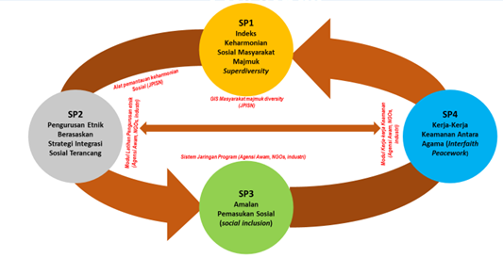
terdapat 4 fasa atau subprojek yang perlu dijayakan. 4 fasa tersebut ialah:
1. Indeks keharmonian sosial masyarakat majmuk superdiversiti
2. Pengurusan etnik berasaskan strategi sosial terancang
3. Amalan pemasukan sosial (social inclusion) komuniti transnasional
4. Kerja-kerja keamanan antara agama (interfaith peacework)

Slide 8
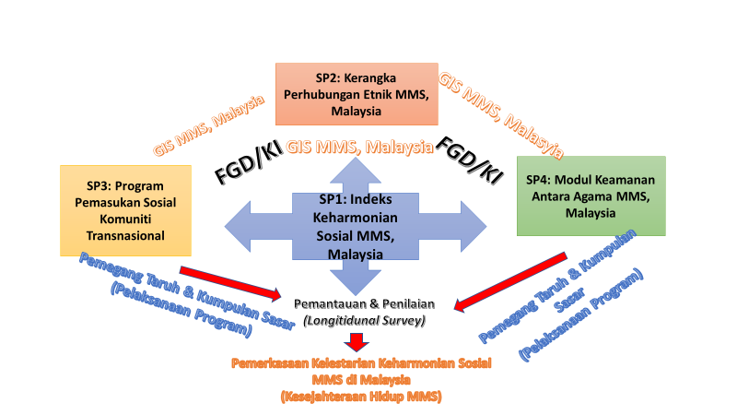

Slide 9
The outcome would be an operational model which consists of four subprojects:
First, the construction of a social harmony index exclusively for a super-diversity society of Malaysia.
Second, the development of a more effective system for managing ethnic relations based on the diversity approach.
Third, a generation of a social inclusion programme for the transnational community in Malaysia.
Fourth, the development of an inter-faith module for super-diversity society in Malaysia.
Keempat-empat subprojek berkenaan akan berkongsi data kritikal seperti:
Indeks keharmonian sosial dalam kalangan masyarakat majmuk superdiversiti di Malaysia, yang menjadi asas kepada pengeksplorasian yang lebih mendalam kepada dimensi-dimensi kritikal keharmonian sosial,
Pelan Geographical Information System (GIS) berkaitan lokasi tumpuan komuniti-komuniti transnasional yang terdapat di dalam negara,
Data mengenai strategi dan amalan terbaik pengurusan hubungan etnik dalam masyarakat majmuk superdiversiti. Data-data asas ini akan disimpan di dalam satu kerangka kerja utama analisis, dan boleh diakses oleh semua subprojek.
Pewujudan satu pangkalan data mengenai kajian ini dibuat bagi membolehkan para pengkaji dan semua agensi yang terbabit di dalam kajian ini berkongsi data (secara beretika) bagi tujuan penerbitan dan sirkulasi data dalam konferen dan seminar; sama ada di peringkat tempatan mahupun antarabangsa.

Slide 10
Pencarian Input yang mendasari Modul Pengajian Umum

Slide 11
Universal noble values, the Constitution of Malaysia as the social contract, the Five Pillars of the state, national public policies, the National Cultural Policy, roles and supports towards the Malaysian National Security Council (NSC) and the National Solidarity Index (IPNas) would underlie the content of the designed peacework model.
Secara ringkas, mereka memilih untuk menjadikan tema di bawah sebagai kandungan modul:
Menyokong nilai-nilai murni
Perlembagaan Negara sebagai Kontrak Sosial
5 Rukun Negara
Dasar Induk Negara: Dasar Kebudayaan Kebangsaan
Peranan dan sokongan terhadap Majlis Keselamatan Negara
Usaha Peningkatan Indeks Perpaduan Nasional (IPNas)

Slide 12
Inputs from this peacework model are instrumental for the improvement of the existing appreciation of ethics and civilisations module and the other generic courses related to nationhood offered by Malaysian public universities.
Usaha ini menambahkan lagi inovasi sosial berdaya saing dalam membantu kerajaan, komuniti dan organisasi-organisasi sosial bermasyarakat majmuk superdiversiti dan komuniti transnasional yang berhadapan dan menguruskan pelbagai isu sosial yang berpotensi tinggi mengancam keharmonian sosial negara. Input yang diperolehi ini boleh dipatenkan sebagai model kerja keamanan yang bersifat lebih proaktif, sesuai dengan keperluan, keadaan dan kapasiti sosial dalam negara. Usaha kajian ini diyakini mampu menyumbang kepada penambahbaikan atau transformasi kepada dasar-dasar mobiliti Sosial dan dasar-dasar sosial berkaitan hubungan etnik. Ia juga berpotensi tinggi kepada penambahbaikan dalam perundangan sosial sedia ada berkaitan perkara ini, seperti undang-undang anti-diskriminasi serta pengiktirafan politik terhadap beberapa aspek berkaitan masyarakat superdiversiti. Penulis mengharapkan berlakunya kajian secara formal dengan membawa potensi besar kepada perkembangan dan pengukuhan perkhidmatan-perkhidmatan sosial yang diperlukan oleh masyarakat majmuk superdiversiti.

